Slide 1
Transposition
Transposition

Slide 2
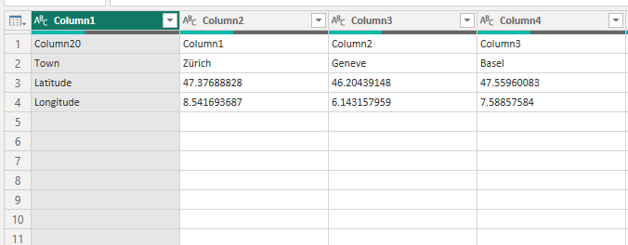
Transposition
Note : Ce laboratoire utilise le fichier DimStore.csv situé dans le dossier resources\Advanced Transformations
Éditez la requête dans l’éditeur Power Query
Observe the data structure carefully

Slide 3
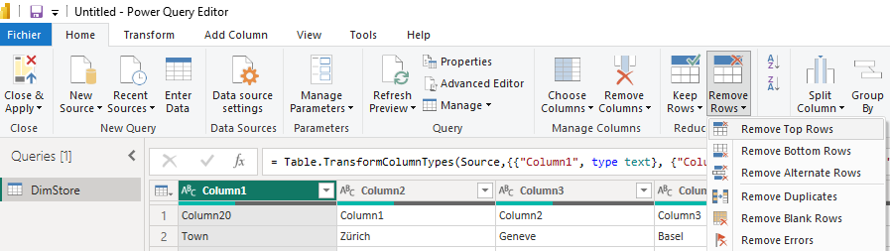
Transposition
Supprimez la première ligne
Remarquez que dans la colonne Column1, les valeurs sont Town, Latitude, Longitude.
Sélectionnez l’onglet Transformer et cliquez sur Transposer.
Définissez la première ligne comme en-têtes de colonnes.

Slide 4
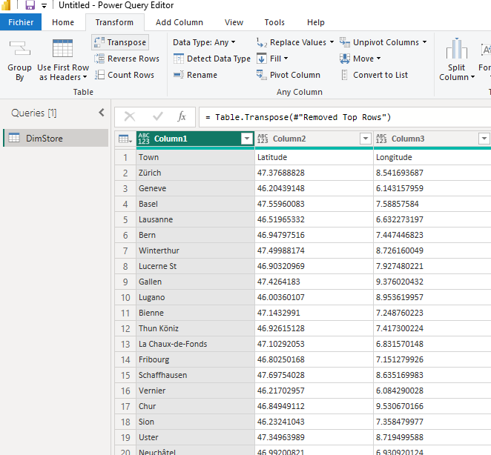
Transposition
Sélectionnez à nouveau l’onglet Transformer et cliquez sur Transposer.

Slide 5
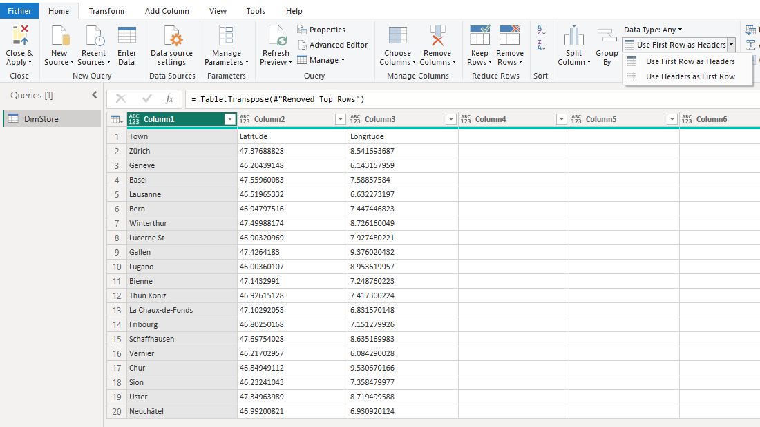
Transposition
Définissez la première ligne comme en-têtes de colonnes.

Slide 6
Merci
Merci

